Slide 1

کنترل تطبیقی
Adaptive Control
یزدان باتمانی
دانشگاه کردستان

Slide 2
تعریف کنترل
کنترل: دخالت در رفتار سیستم (از طریق ؟) به نحوی که نتایج مطلوب حاصل شوند.
کنترل قندخون بیماران مبتلا به دیابت نوع اول
نتایج مطلوب:
پایداری سیستم
پاسخ گذرای مناسب
پاسخ ماندگار مناسب
تذکر: سیستم=سامانه=فرایند=پروسه
ورودی کنترل (u)
خروجی فرایند(y)
فرایند
ورودی اغتشاش(d)

Slide 3
دسته بندی کلی مسائل کنترل:
مسئله تنظیم (Regulation)
مثال: تنظیم دمای اتاق بر روی عددی ثابت
مسئله دنباله روی (Tracking)
مثال: دنبال کردن مسیر پر پیچ و خم جاده در حین رانندگی
دو رویکرد کلی حل مسائل کنترل:
کنترل حلقه باز
کنترل حلقه بسته

Slide 4
طراحی قوانین کنترل (تعیین نحوه اعمال ورودی کنترل u) معمولاً بر مبنای مدل سیستم (؟) انجام میگیرد.
یافتن مدل یک سیستم:
قوانین فیزیکی حاکم بر سیستم (دیدگاه جعبه روشن)
مثال: یافتن معادله دیفرانسیل حاکم بر یک مدار الکتریکی بر مبنای قوانین کیرشهف
یافتن مدل بر مبنای نتایج آزمایشهای واقعی (دیدگاه جعبه سیاه)
مثال: مدلسازی انتشار بیماری واگیردار در یک جامعه
دیدگاه جعبه خاکستری

Slide 5
یک واقعیت بسیار مهم: مدل یک سیستم همواره توصیف نادقیقی از آن است.
پارامترهای متغیر با زمان
اغتشاشات وارد بر سیستم
نویزهای اندازه گیری
ساختار ناکافی سیستم (؟)
اختلاف بین مدل و سیستم=نامعینی
نامعینی پارامتری و نامعینی ساختاری

Slide 6
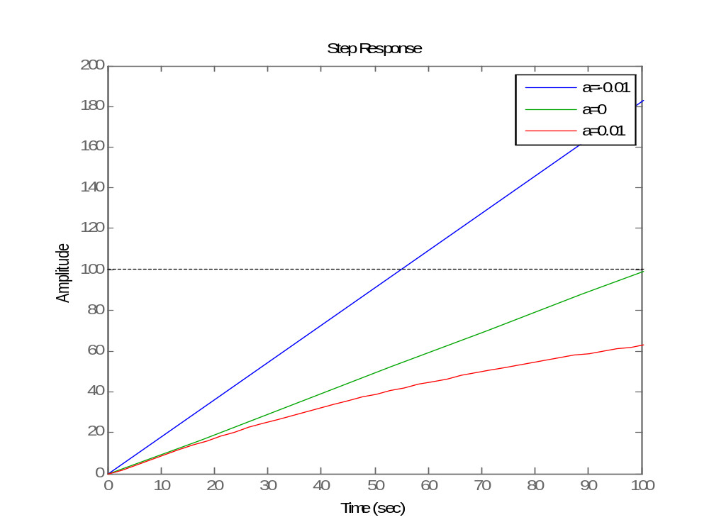
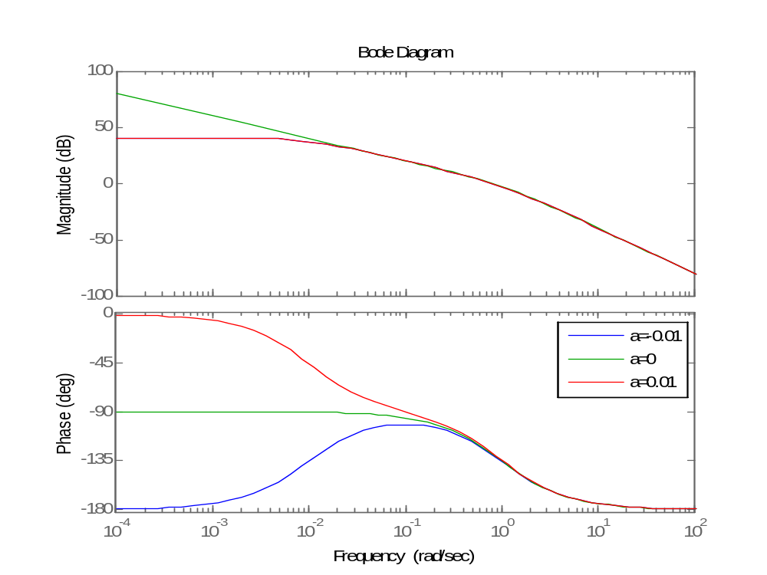

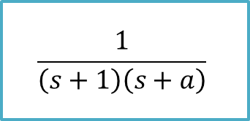

اثر تغییر پارامترها در یک سیستم: حلقه باز
$$\frac{1}{\left(s+1\right)\left(s+a\right)}$$
$$u\left(t\right)=unit step$$
$$y(t)$$

Slide 7
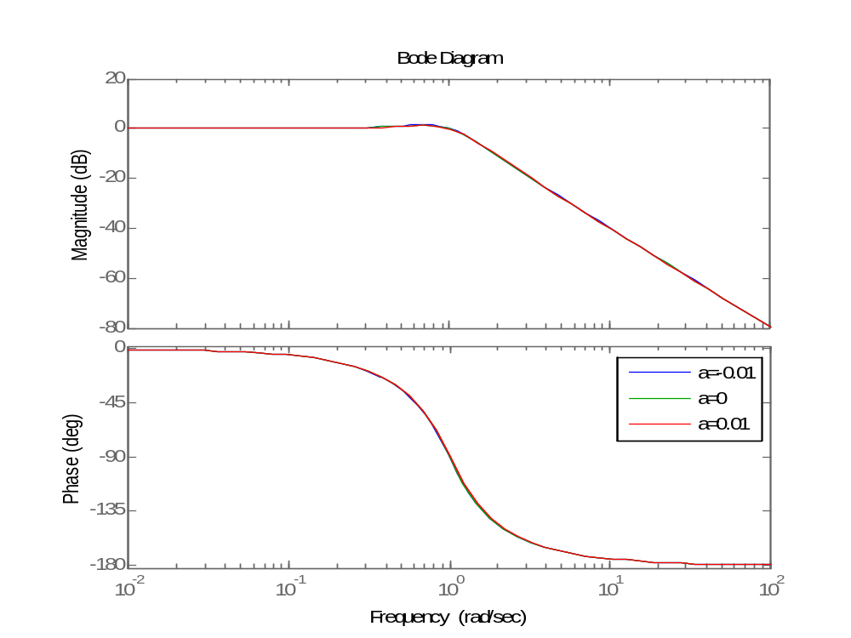
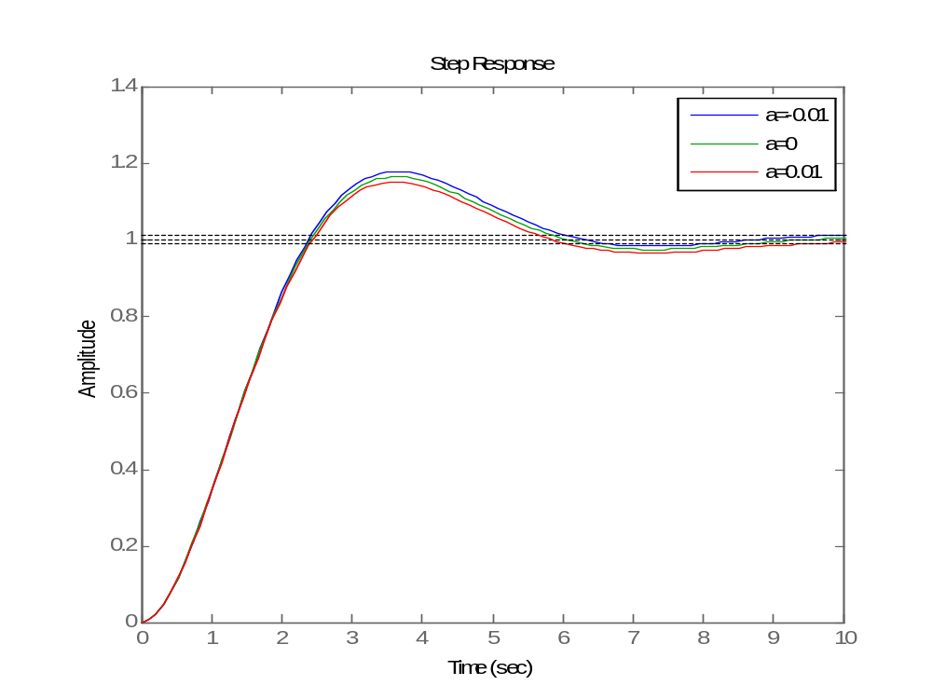

اثر تغییر پارامترها در یک سیستم: حلقه بسته
$$\frac{1}{\left(s+1\right)\left(s+a\right)}$$
$$y(t)$$
$$u\left(t\right)=unit step−y(t)$$

Slide 8
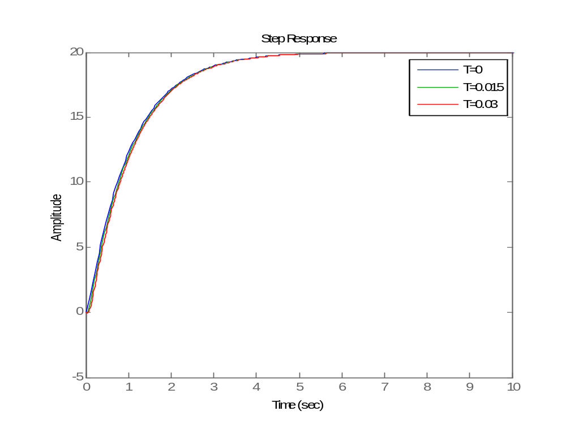
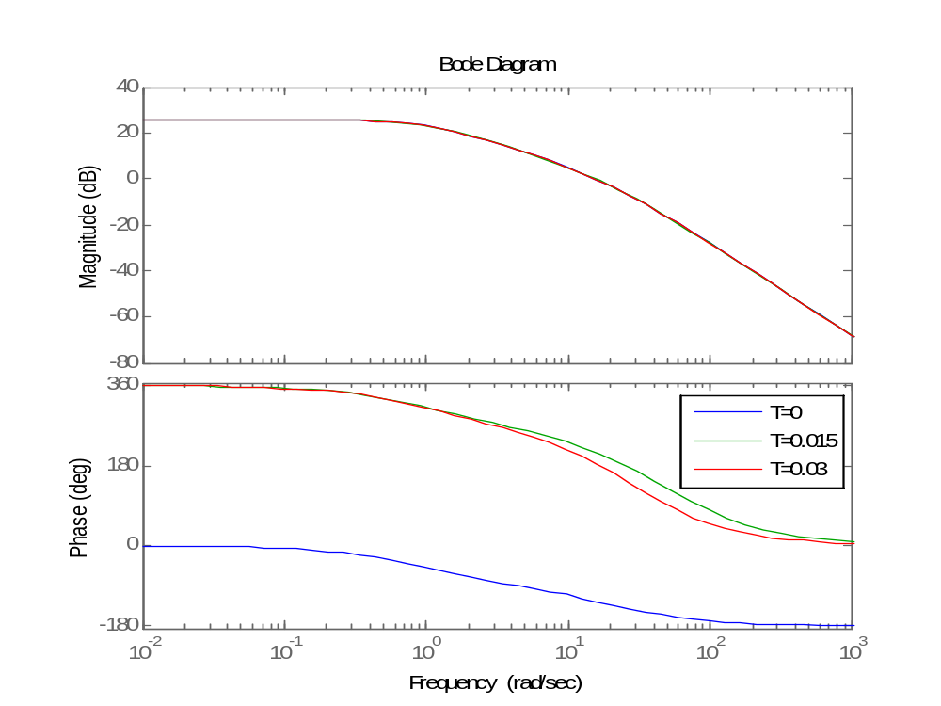
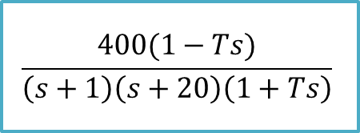

اثر تغییر پارامترها در یک سیستم: حلقه باز
$$\frac{400(1−Ts)}{\left(s+1\right)\left(s+20\right)\left(1+Ts\right)}$$
$$u\left(t\right)=unit step$$
$$y(t)$$

Slide 9
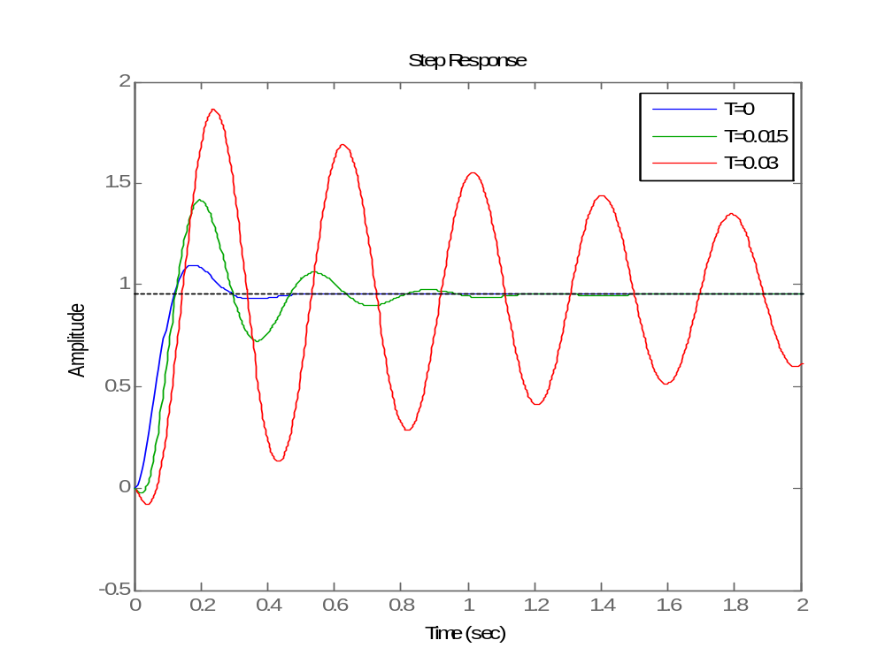
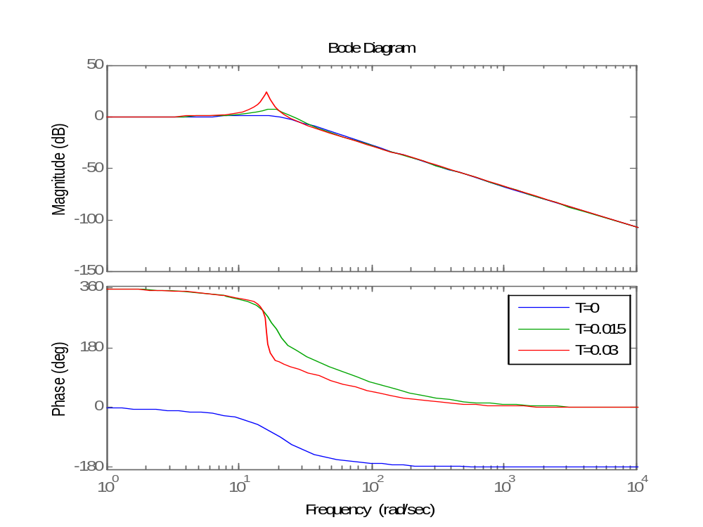

اثر تغییر پارامترها در یک سیستم: حلقه بسته
$$\frac{400(1−Ts)}{\left(s+1\right)\left(s+20\right)\left(1+Ts\right)}$$
$$u\left(t\right)=unit step−y(t)$$
$$y(t)$$

Slide 10
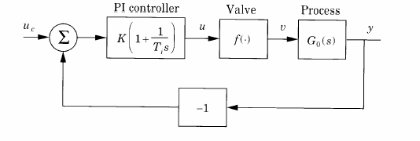
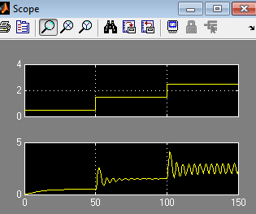
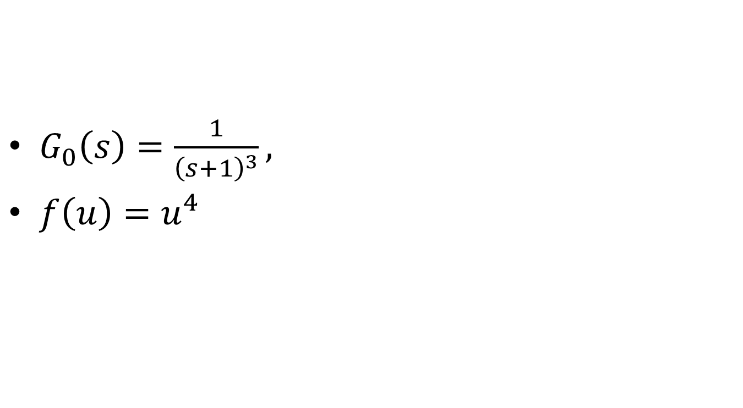
آیا تنها نامعینی رفتار سیستم را خراب میکند؟
$G_{0}\left(s\right)=\frac{1}{{\left(s+1\right)}^{3}},$
$f\left(u\right)=u^{4}$

Slide 11
کنترل حلقه باز یا حلقه بسته؟
مهمترین مزیت کنترل حلقه باز:
سادگی طراحی و پیاده سازی ارزان
مهمترین عیب کنترل حلقه باز:
حساسیت شدید به نامعینی
مثال معروف ماشین لباسشویی را به ذهن بیاوریم. چه زمانی سراغ یک کنترل حلقه باز برویم؟

Slide 12
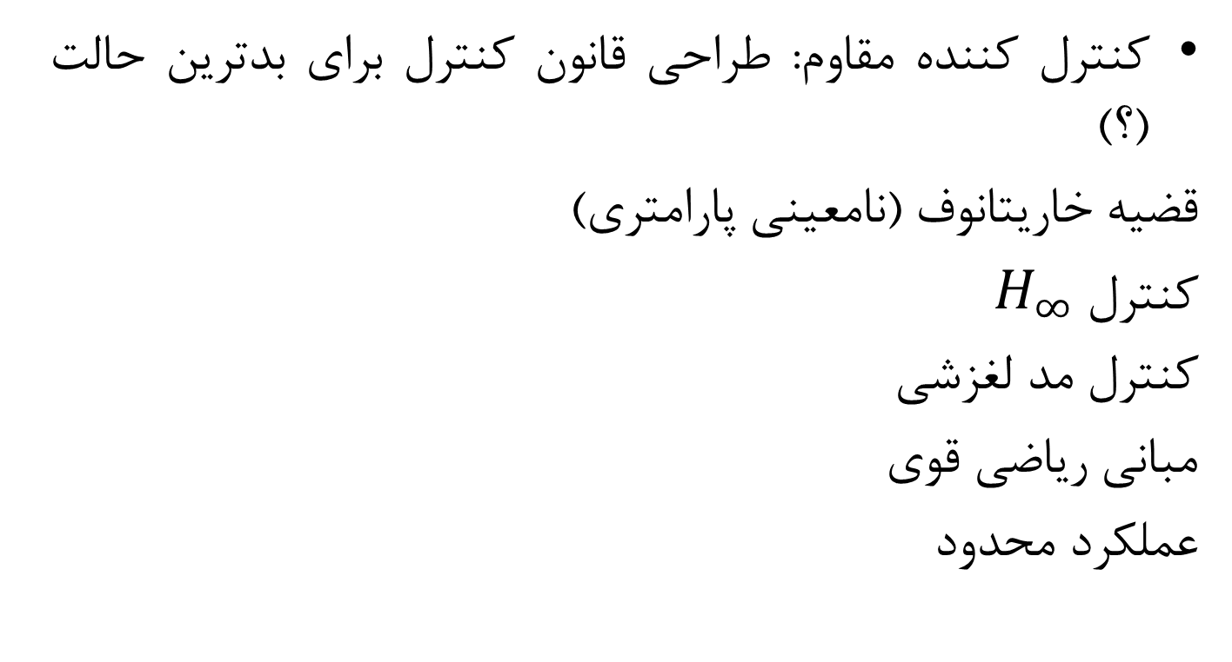
راه کارهای حلقه بسته مواجه با نامعینی
کنترل کننده مقاوم: طراحی قانون کنترل برای بدترین حالت (؟)
قضیه خاریتانوف (نامعینی پارامتری)
کنترل $H_{∞}$
کنترل مد لغزشی
مبانی ریاضی قوی
عملکرد محدود

Slide 13
راه کارهای حلقه بسته مواجه با نامعینی
کنترل کننده تطبیقی
تطبیق: تغییر رفتار جهت وفق یافتن با شرایط جدید.
کنترل کننده تطبیقی: کنترل کننده ای است که می تواند رفتار خود را جهت پاسخ دادن به تغییرات حاصل شده در دینامیک سیستم و یا اغتشاشات وارد شده به سیستم اصلاح کند.
مبانی ریاضی محدودتر
عملکرد تقریباً نامحدود
مرز استفاده از کنترل تطبیقی: ناکارآمدی کنترل مقاوم
مثال

Slide 14
تاریخچه مختصر از کنترل تطبیقی
شروع ایده ها در دهه پنجاه به منظور طراحی اتوپایلوت
دو دهه رکود به دلیل عدم وجود مبانی ریاضی قوی و عملکرد نامناسب روش های سعی و خطای استفاده شده
در طول دو دهه بعد:
روش های تحلیل فضای حالت
تحلیل پایداری لیاپانوف
روش های شناسایی سیستم
نتیجه: شروع مجدد و پرشتاب کنترل تطبیقی

Slide 15
روشهای کلاسیک کنترل تطبیقی
رگولاتورهای خودتنظیم (Self-tuning regulator)
PID خودتنظیم
سیستمهای تطبیقی مدل مرجع (Adaptive model reference system)
زمان بندی بهره (Gain scheduling)

Slide 16
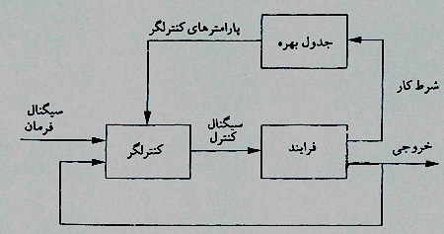
جدول‌بندي بهره
مزايا
معايب
پارامترهاي كنترلر را مي‌توان بسيار
سريع در پاسخ به تغييرات فرآيند
تغيير داد
هيچگونه فيدبكي براي اصلاح
جدول نادرست وجود ندارد
هيچگونه تخميني در اين روش
وجود ندارد
نياز به شناخت دقيق از
فيزيك سيستم
زمان زيادي براي طراحي
صرف مي‌شود
پياده‌سازي در سيستم‌هاي كنترل
كامپيوتري بسيار ساده است
پارامترهاي كنترلر بايد براي تعداد
زيادي از شرايط كار مشخص شود

Slide 17
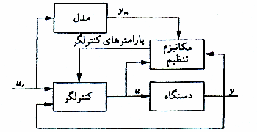
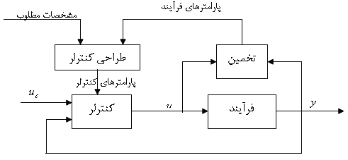
كنترل تطبيقي مدل ـ مرجع (MRAC)
رگولاتورهاي خود تنظيم

Slide 18
مطالب مورد مطالعه در طول ترم
مقدمه ای بر روش های شناسایی سیستم
رگولاتورهای خودتنظیم STR
رگولاتورهای خودتنظیم PID
سیستمهای تطبیقی مدل مرجع MRAS
مقدمه ای بر روشهای تطبیقی بهینه
مقدمه ای بر کنترل تطبیقی سیستم های غیرخطی: ASMC, SDRE و ...

Slide 19
مقدمات مورد نیاز درس
آشنایی مختصر با تبدیلات لاپلاس و z
آشنایی با مباحث مطرح شده در درس کنترل مدرن: مفهوم فضای حالت، مدلسازی در حوزه زمان، پایداری لیاپانوف، کنترل پذیری، کنترل کننده جایاب قطب و ...
آشنایی با مباحث مطرح شده در درس کنترل خطی: پایداری BIBO، مفهوم صفر و قطب، تحلیل خطا، تحلیل حالت گذرا و ...
آشنایی با مباحث مطرح شده در درس کنترل غیرخطی: قضایای مستقیم لیاپانوف، قضیه لاسال و ...

Slide 20
آنچه در انتهای این درس یاد خواهیم گرفت؟
درک مجدد اهمیت فیدبک و کنترل حلقه بسته
روشهایی جهت تخمین پارامترها و شناسایی سیستمهای دینامیکی
روشهایی جهت مقابله با نامعینی
موارد استفاده از روشهای مطرح شده و محدودیت های استفاده از آنها
چگونگی پیاده سازی این روش ها

Slide 21
ارزیابی دوره
تمرینات دستی: 2 نمره
تمرینات شبیه سازی: 3 نمره
پروژه: 10 نمره+ 2 نمره
حضور در کلاس: 0 نمره
حضور موثر در کلاس: فعالیت های کلاسی، طرح سوالات مناسب و ...: 2 نمره
امتحان میان ترم: 2 نمره
امتحان پایان ترم: 3 نمره

Slide 22
مراجع درس
Adaptive control, K.J. Astrom.
Nonlinear systems, H. Khalil.
Adaptive Backstepping Control of Uncertain Systems, J. Zhou and C. Wen.
Some related papers.

Slide 23
مواد لازم و غیرکافی جهت یک طراحی کنترلی مناسب
درک صحیح سیستم شامل:
مدل مناسب، نوع نامعینی، شناسایی ورودی های کنترل، ورودی های اغتشاش، شناسایی عوامل بسیار مهم تاثیرگذار بر عملکرد سیستم (تاخیر، ناحیه مرده و ...)
درک صحیح محدودیتها شامل:
محدودیت در دامنه سیگنال کنترل، محدودیت در نرخ سیگنال کنترل، محدودیت دامنه سیگنال خروجی یا سیگنال های داخلی سیستم (متغیرهای حالت سیستم)
و در انتها ؟؟؟

Slide 24
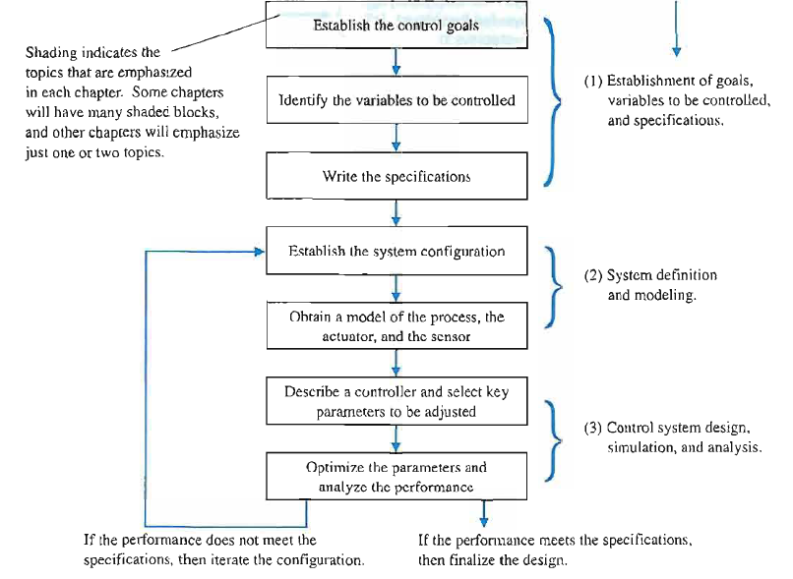
مراحل یک طراحی کنترلی

Slide 25

علم کنترل چیست؟
مهندس کنترل کیست؟
محقق کنترل کیست؟

Slide 26
مقاله؟
IEEE journals (Institute of Electrical and Electronics Engineers, 1884)
IEEE Transactions on Automatic Control
IEEE Transactions on Control Systems Technology
IEEE Transactions on Systems, Man & Cybernetics
IET Control Theory & Applications
IFAC journals (The International Federation of Automatic Control, 1957)
Automatica
Systems & Control letters
Annual Review in Control
Control Engineering Practice
Journal of Process Control
Mechatronics
Nonlinear Analysis: Hybrid Systems

Slide 27
International Journal of Control
International Journal of System Science
International Journal of Adaptive Control & Signal Processing
International Journal of Robust & Nonlinear Control
Optimal Control Applications & Methods
Asian Journal of Control
ASME Dynamic Systems, Measurement & Control
http://www.scimagojr.com

Slide 28
